Slide 1
Зимующие птицы Гречухина А.Э.
ГБОУ Лицей 387

Slide 2
Содержание
Пришла зима
Птицы
Помощь птицам

Slide 3
Пришла зима

Slide 4
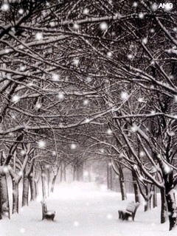
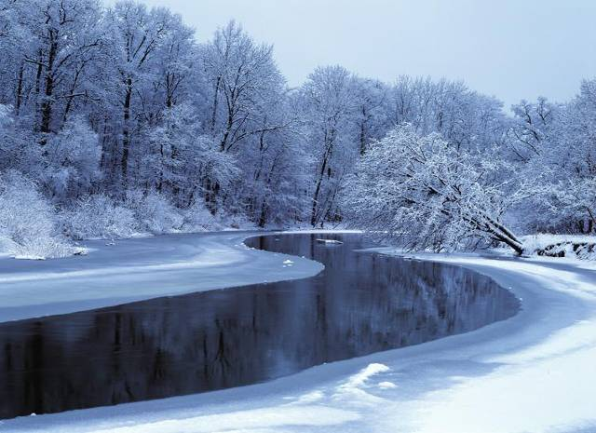
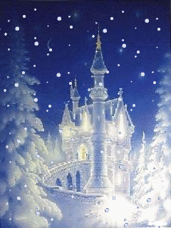
Пришла зима
Улетели птичьи стаи,
Лес в сугробах до ветвей.
Вот тогда мы и дождались
Наших северных гостей.

Slide 5
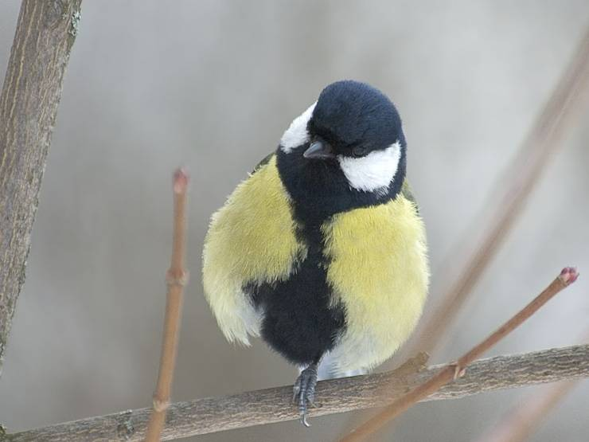
Большая синица

Slide 6
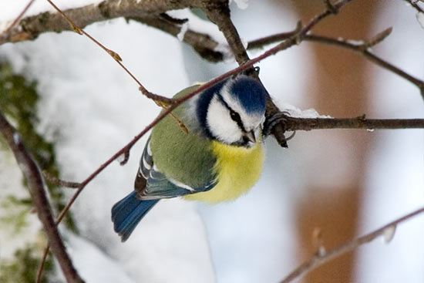
Красивая синичка - лазоревка

Slide 7
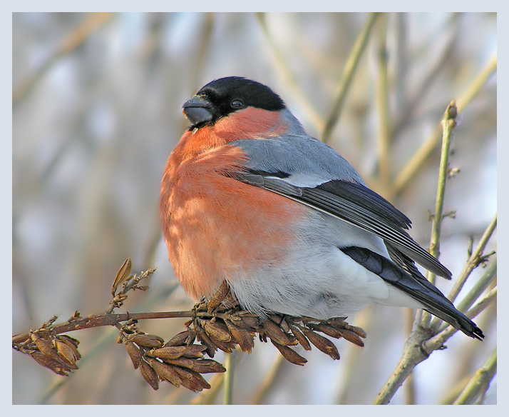
Снегирь

Slide 8
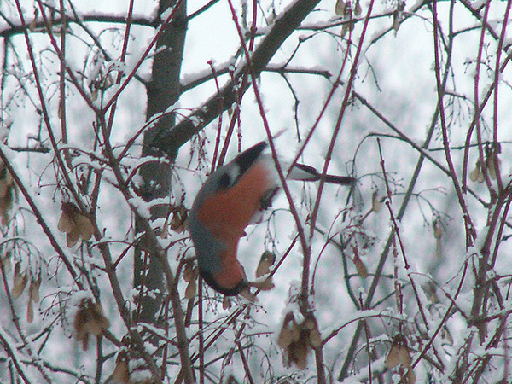
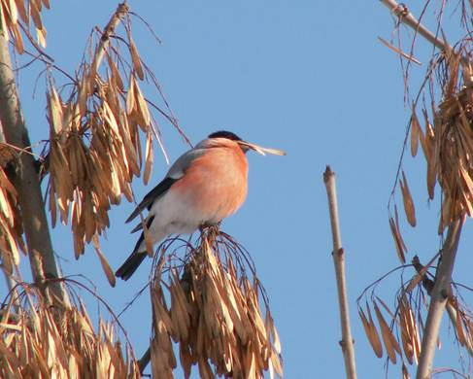
Снегирь очень гибок. Посмотрите, как изогнулся!
Но чаще вот такой – монументальный,
с гордым видом.

Slide 9
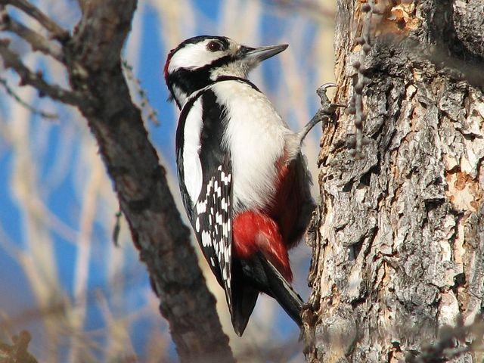
Большой пёстрый дятел

Slide 10
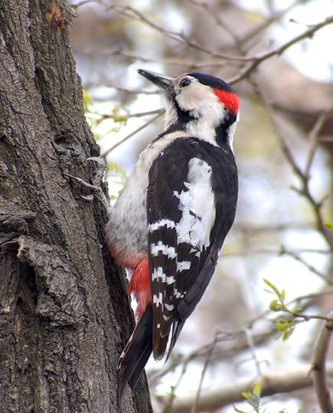
Зимой дятел - «кузнец».
Он ест семена сосны и
ели, которые достаёт из
шишек. Он срывает
шишку и летит с ней к
своей столовой. Забивает шишку в щель и начинает стучать по ней сильным клювом, доставать семена.

Slide 11
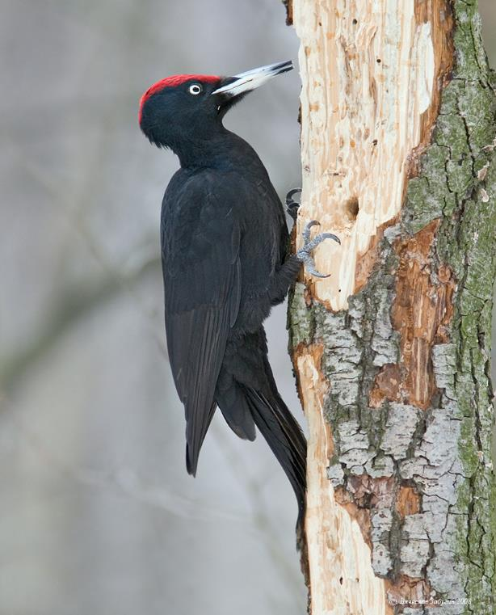
Чёрный дятел (желна)

Slide 12
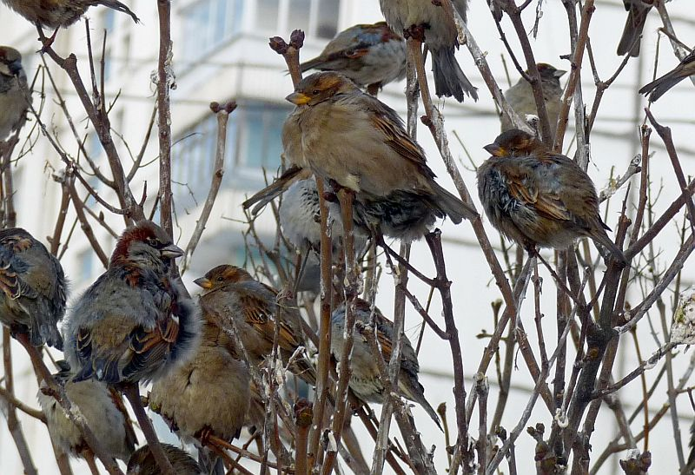
Воробьи

Slide 13
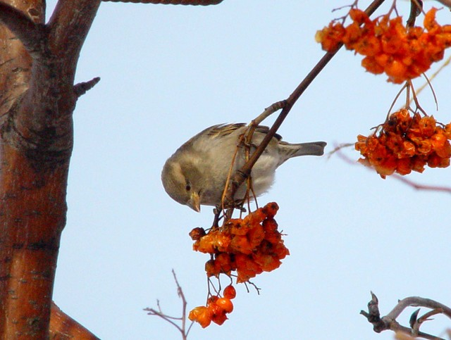
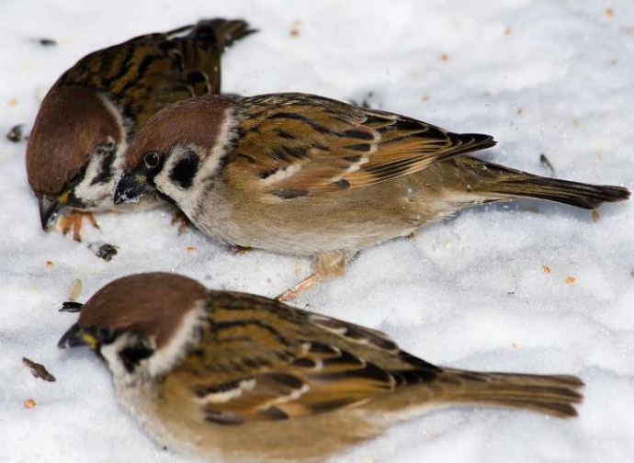
Чем питаются воробьи?

Slide 14
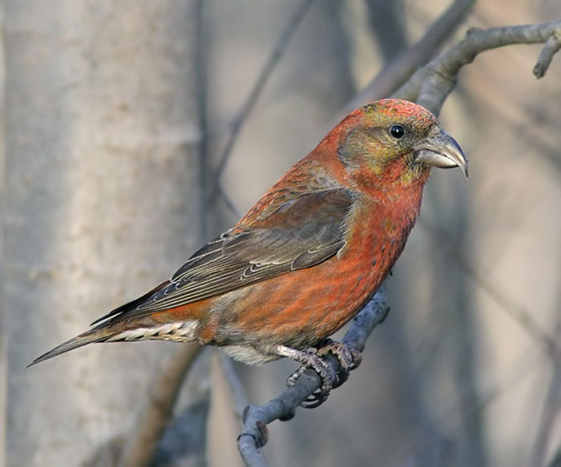
Клёст

Slide 15
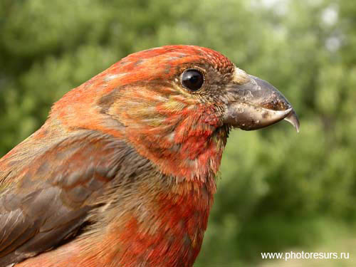
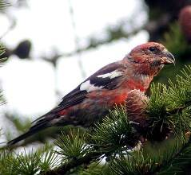
Клесты
Лишь только клесты на ветвях веселятся, Еловые шишки проворно лущат. Они семенами с лихвой наедятся - Любые морозы тогда победят. Весёлые песни они распевают И в лютую стужу выводят птенцов. Их яркие перья на солнце сияют. Ну кто же поймёт этих смелых клестов? И вниз головой на ветвях повисают, Ухватистым клювом за ветку держась. Вдруг стаей с раскидистых веток взлетают, В мерцающем небе подолгу кружась.

Slide 16
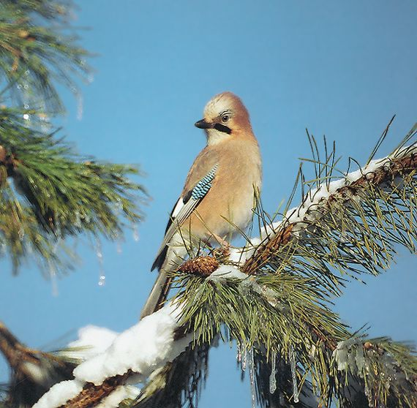
Сойка

Slide 17
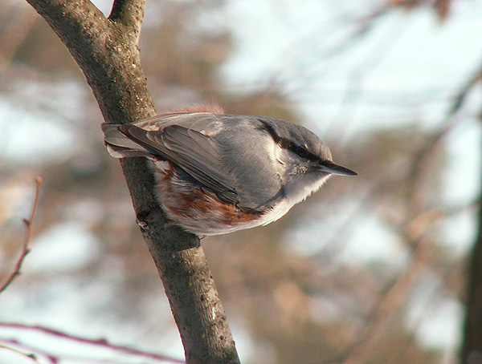
Поползень
Кто так ловко и упорно
Лазит острым клювом вниз?

Slide 18
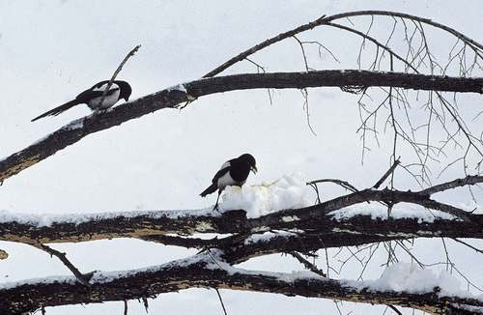
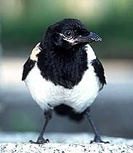
Сорока
Как сажа черна,
Как сметана бела.
Люблю всем в лесу
Рассказать, где была.

Slide 19
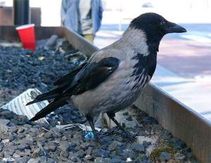
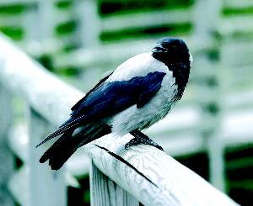
Ворона
Птичка - невеличка
Ножки имеет,
А ходить не умеет.
Хочет сделать шажок -
Получается прыжок.

Slide 20
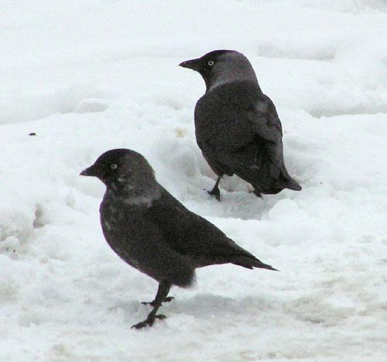
Галка

Slide 21
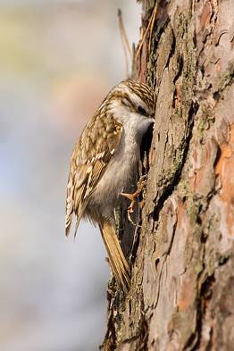
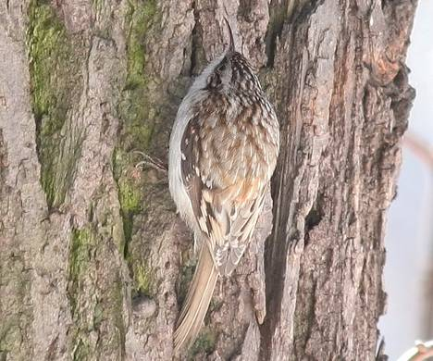
Пищуха
Бегает по стволу снизу вверх.
Её назвали так потому, что она всё время попискивает.

Slide 22
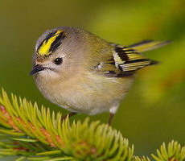
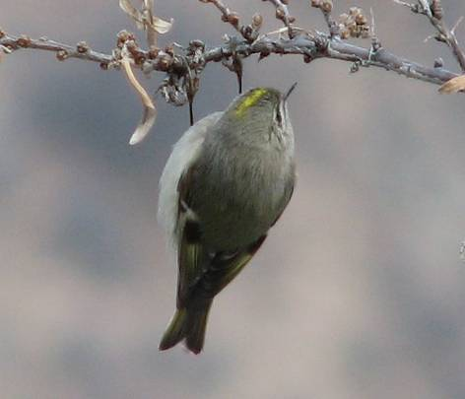
Королёк
Королёк весит в
6 раз меньше, чем
воробей. Мал королёк,
зато у него есть корона.
Самая маленькая птичка
в России?

Slide 23
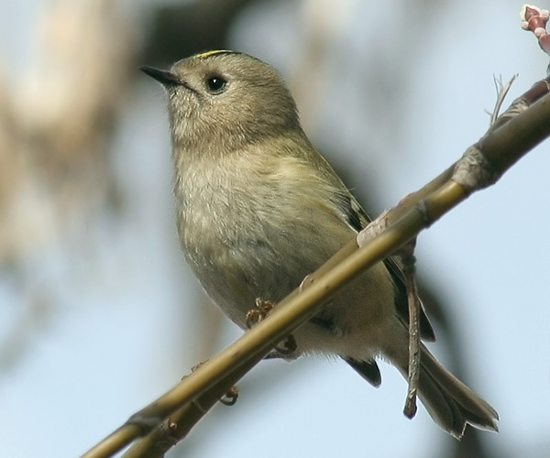

Slide 24
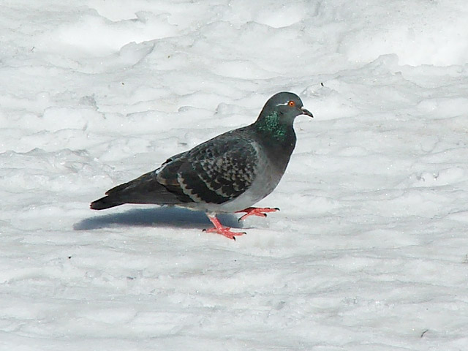
Голубь

Slide 25
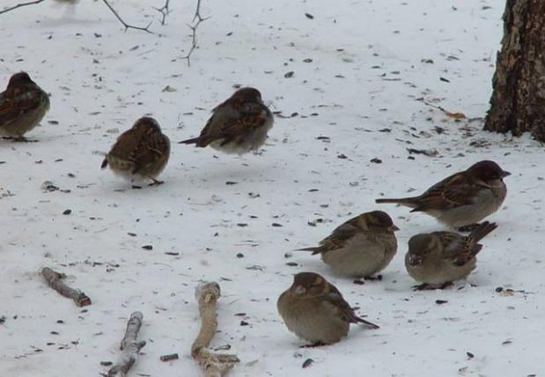
Как живётся птицам зимой?
Птицам трудно приходится зимой. Нередко они голодают. Во время метелей и сильных морозов много птиц погибает от голода . Особенно часто птицы погибают в конце зимы, когда почти весь корм повсюду съеден.

Slide 26
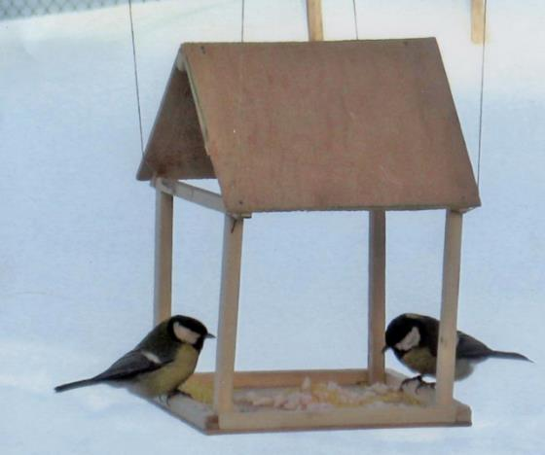
Помощь птицам
Покормите птиц зимой!
Пусть со всех концов
К вам слетятся, как домой,
Стайки на крыльцо.
Не богаты их корма,
Горсть зерна нужна,
Горсть одна – и не страшна
Будет им зима.

Slide 27
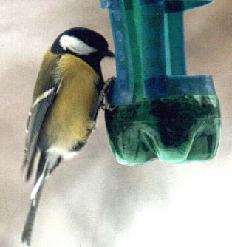
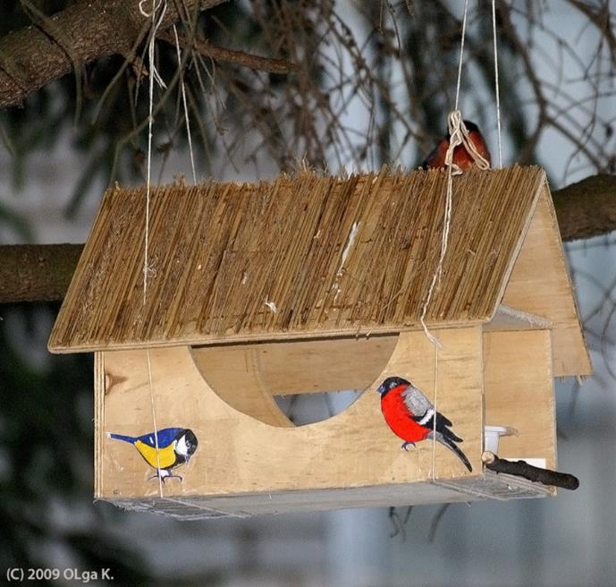
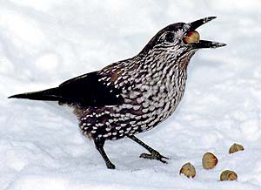

Slide 28
Чем подкармливают птиц?
Семена подсолнуха, дыни, тыквы,
арбуза, многих сорных трав, овес, пшено.
Крошки пшеничного хлеба.
Ржаные крошки для птиц не годятся, особенно в морозы. Они закисают в зобу у птицы, что может привести ее к гибели.

Slide 29
Подведение итогов
Каких птиц называют зимующими?
Приведите примеры зимующих птиц.

